Slide 1

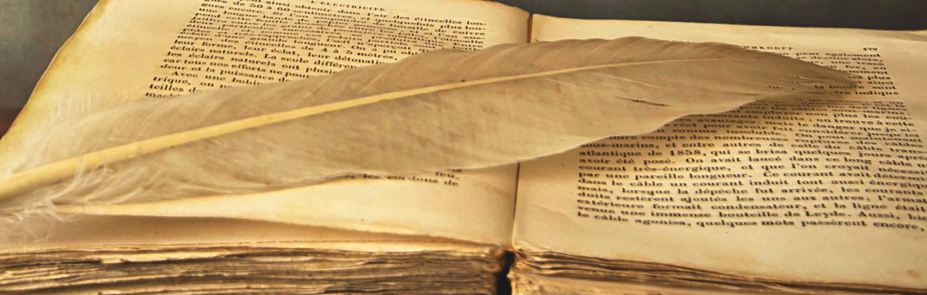
165 лет со дня рождения
английского писателя
Оскара Уайльда
(1904 – 1936 г.)

Slide 2
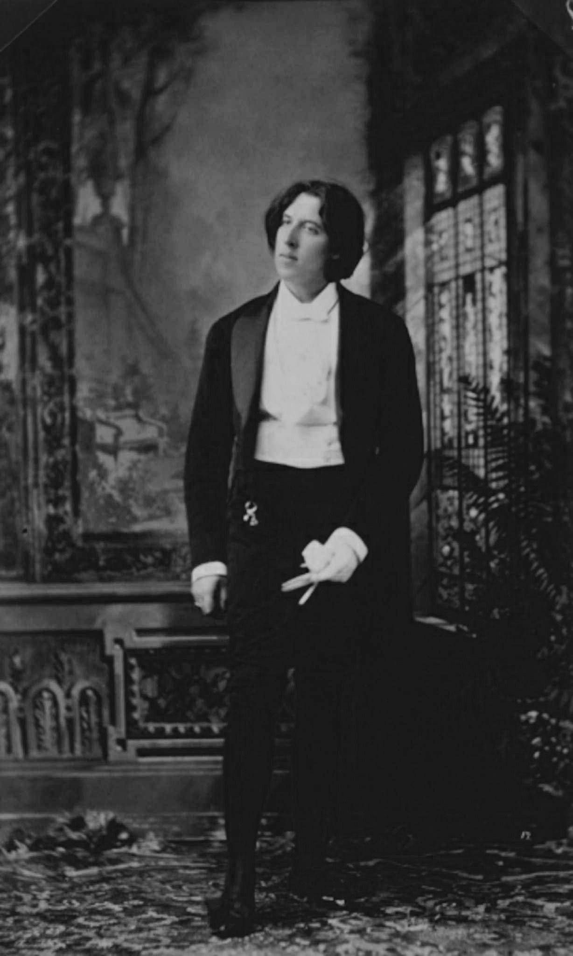
О́скар Фи́нгал О’Фла́эрти Уи́ллс Уа́йльд
родился 16 октября 1854 года в Дублине
английский писатель и поэт
Отец Уайльда был ведущим в Ирландии ото-офтальмологом. Джейн Уайльд (мать) под псевдонимом «Speranza» писала стихи для революционного движения «Молодые ирландцы» в 1848 году и всю жизнь оставалась ирландской националисткой.
До девяти лет Оскар Уайльд получал образование на домуС 1864 по 1871 год Оскар Уайльд обучался в Королевской школе Порторашколу с золотой медалью, Уайльд был удостоен Королевской школьной стипендии для учёбы в дублинском Тринити-колледже.
В Тринити-колледже (1871—1874) Уайльд изучал античную историю и культуру, где снова с блеском проявлял свои способности в древних языках.
В 1874 году Уайльд, удостоившись стипендии на обучение в оксфордском колледже Магдалины на классическом отделении, поступает туда.
По окончании университета в 1878 году Оскар Уайльд переселился в Лондон.

Slide 3

Первый поэтический сборник
«Стихотворения» (Poems)
В 1881 году вышел первый поэтический сборник «Стихотворения» (Poems), написанный в духе «братьев прерафаэлитов». Он выдержал пять переизданий по 250 экземпляров в течение года. Все расходы по изданию взял на себя сам Уайльд. Ранние стихи его отмечены влиянием импрессионизма, в них выражены непосредственные единичные впечатления, они невероятно живописны.

Slide 4

Сборник открывается
стихотворением Hélas!,
в котором выражено
кредо автора
Hélas!
С любою страстью по теченью плыть,
Пока душа как лютня для ветров —
За это я был в жертву дать готов
Ученья мудрость и аскетом жить?
А жизни свитком предстояло быть,
Что перечеркнут сворой шалунов
На празднике, где праздность спетых слов
Все сущее способна исказить.
Но ведь, конечно, солнечных высот
Я мог достичь; где фальшь живет, играя,
Для слуха Бога чистый взять аккорд.
То время умерло? В любовный мед
Я небольшой свой жезл опять вонзаю.
И что, души наследство я теряю?

Slide 5
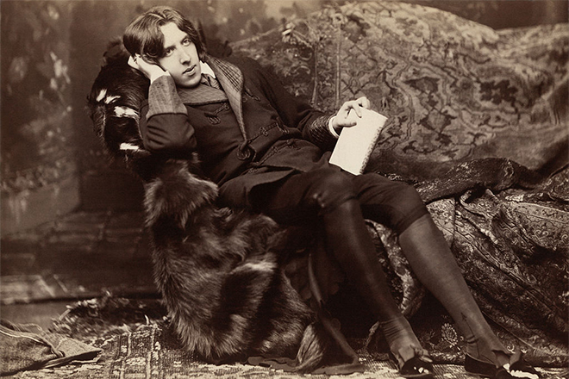
В возрасте 24 лет Уайльд переезжает жить в столицу Великобритании. Он становится популярным завсегдатаем светских салонов Лондона за счет своих ироничных и противоречивых высказываний и манеры одеваться. Вкусы и привычки Уайлда диктовали моду для интеллигенции и аристократии. Вскоре стало появляться много молодых людей, которые во всем старались подражать своему кумиру. Шутки молодого ирландца его поклонниками разбирались на цитаты.

Slide 6
Цитаты Уайльда
«Положительные люди действуют на нервы, плохие — на воображение».
«Как сказал один остроумный француз, женщины вдохновляют нас на великие дела, но вечно мешают нам их творить».
«Циник — это человек, который всему знает цену и ничего не ценит».
«Влюбленность начинается с того, что человек обманывает себя, а кончается тем, что он обманывает другого».
«В жизни бывают только две настоящие трагедии: одна — когда не получаешь того, чего хочешь, а вторая — когда получаешь».

Slide 7
Свою первую лекцию, которая называлась „РЕНЕССАНС АНГЛИЙСКОГО ИСКУССТВА“, он завершил словами:
„Мы все расточаем свои дни в поисках смысла жизни.
Знайте же, этот смысл — в Искусстве“.
На его лекции в Бостоне в зал перед самым выходом Уайльда явилась группа местных денди (60 студентов из Гарвардского университета) в коротких бриджах с открытыми икрами и смокингах, с подсолнухами в руках — совсем по-уайльдовски. Их целью было обескуражить лектора. Выйдя на сцену, Уайльд незатейливо начал лекцию и, как бы невзначай оглядев фантастические фигуры, с улыбкой воскликнул:
„Я впервые прошу Всевышнего избавить меня от последователей!“
Один молодой человек писал матери в это время под впечатлением посещения Уайльдом колледжа, где он учился:
„У него великолепная дикция, и его способности к изъяснению своих мыслей достойны высших похвал. Фразы, которые он произносит, благозвучны и то и дело вспыхивают самоцветами красоты. … Его речь очень приятна — легка, красива, занимательна“.
В Чикаго Уайльд на вопрос о том, как ему понравился Сан-Франциско, ответил:
„Это Италия, но без её искусства“.
Всё его турне по Америке было образцом смелости и изящества, равно как и неуместности и саморекламы. Своему давнишнему знакомому Джеймсу Макнилу Уистлеру в письме из Оттавы Уайльд шутливо хвастался:
„Америку я уже цивилизовал — остались только небеса!“

Slide 8
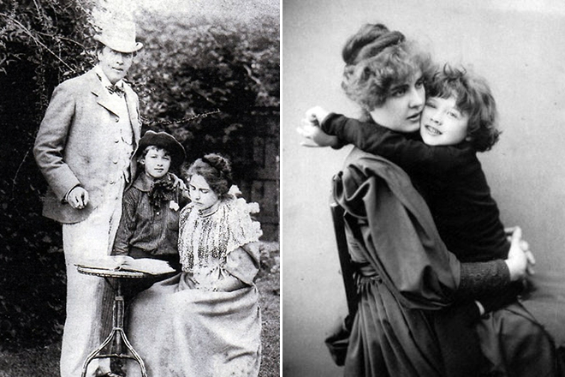
Личная жизнь
Оскар Уайльд с молодости отличался влюбчивостью. Его первыми увлечениями были Флорри Бэлкум, актриса Лилли Лангтри. Но в возрасте 27 лет Уайльд знакомится с Констанцией Ллойд, дочерью ирландского юриста, которая после бурного трехгодичного романа становится его женой. Вскоре в семье лондонского денди появляются мальчики-погодки - сыновья Сирил и Вивиан.

Slide 9

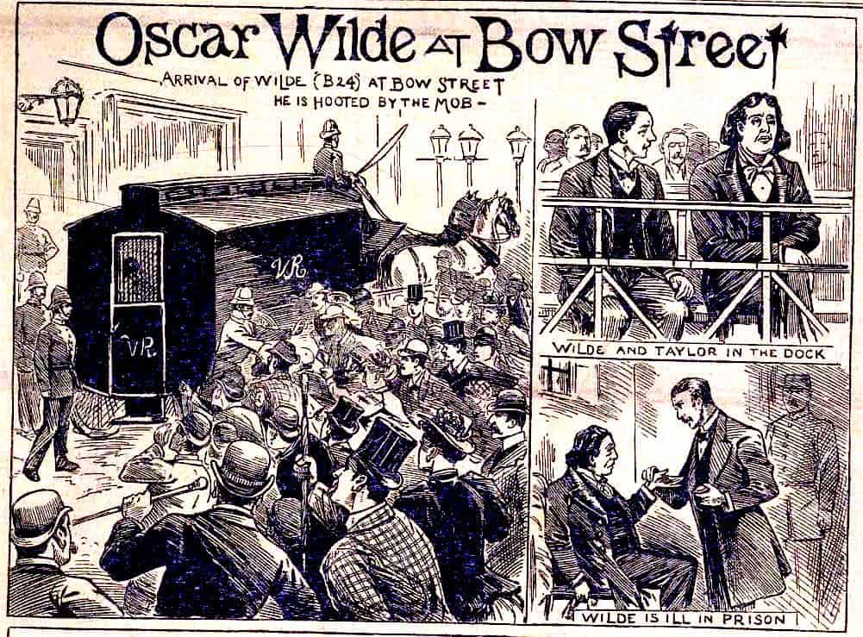
Баллада Рэдингской тюрьмы
Через несколько лет совместной жизни брак Оскара и Констанции распадается. В 1897 Уайльд покидает родину и переезжает жить в Париж. Взяв псевдоним Себастьян Мельмот, Оскар приступает к литературной деятельности и пишет знаменитое произведение последних лет своей жизни «Балладу Редингской тюрьмы».

Slide 10
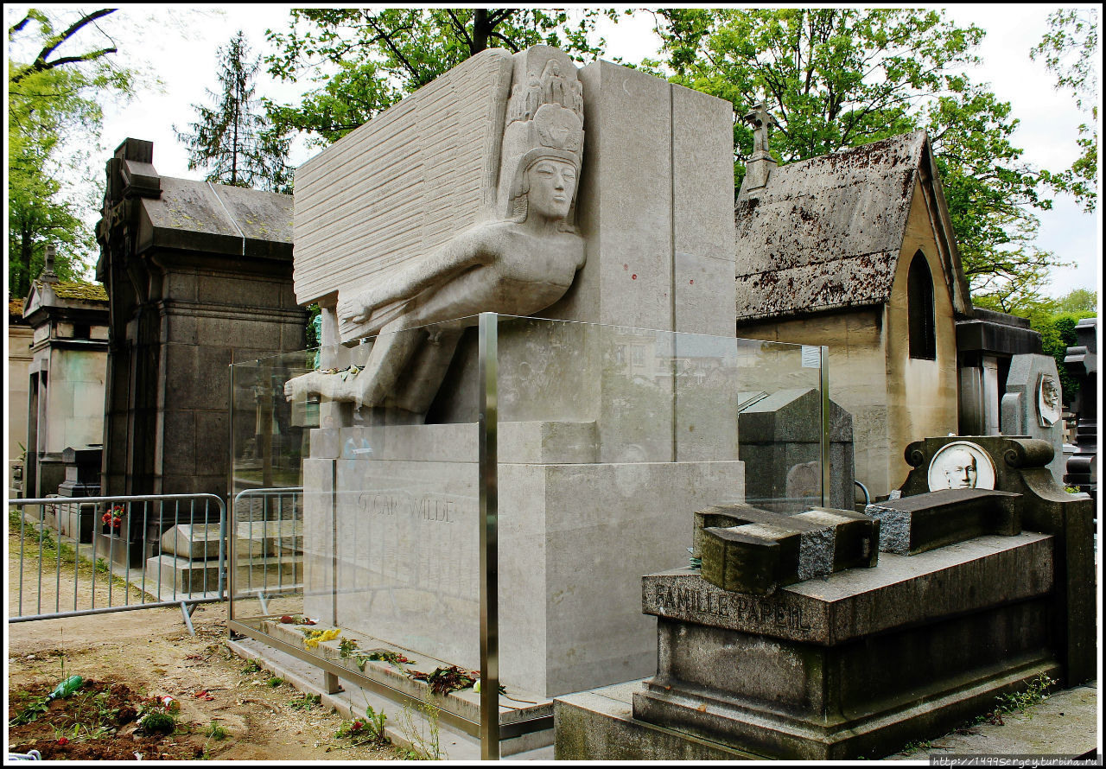
Последний год жизни писателя
В начале 1900 года Оскар заболевает ушной инфекцией, которая спровоцировала развитие менингита. Воспаление мозга и стало причиной смерти писателя 30 ноября того же года. Уайльд был похоронен на одном из кладбищ в Париже, а через одно десятилетие его могила была перенесена на кладбище Пер-Лашез. На месте захоронения писателя установлен памятник в виде головы Сфинкса.

Slide 11
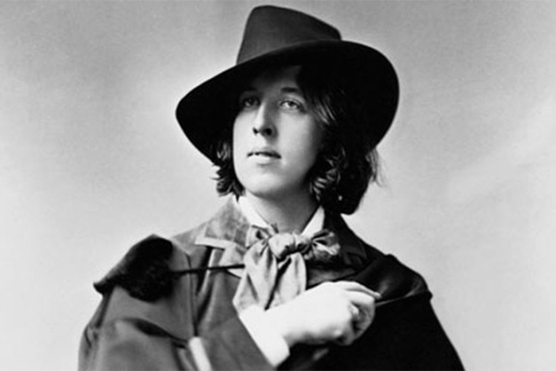
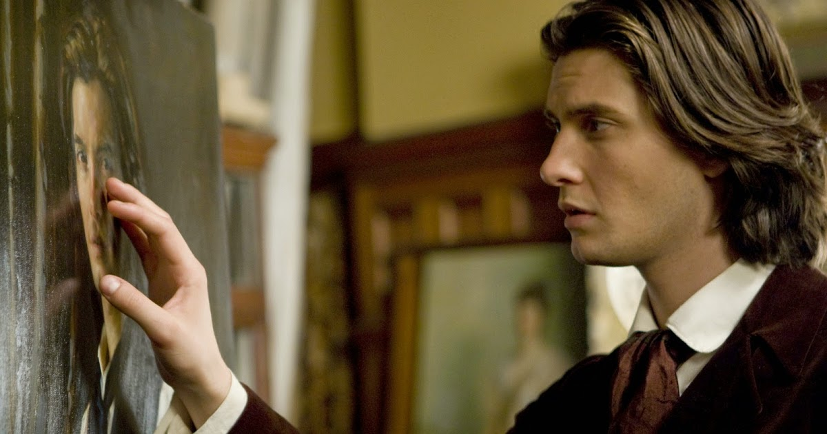
Интересные факты
По результатам опроса, который проводился среди зрителей канала ВВС, Оскар Уайльд признан самым остроумным человеком, когда-либо жившем в Англии.
Дом привидений Токийского Диснейленда украшен портретом молодого Дориана Грея, который меняет картинку на изображение страшного старика.
Путешествуя по США, Оскар Уайльд заключил пари с одним американцем на самую неправдоподобную фразу. Первая же реплика оппонента: «Однажды американский джентльмен...» принесла ему победу. Оскар Уайльд остановил его и признал свое поражение.
Написанный Уайльдом и переданный в палату общин «Акте о тюрьмах» был принят к рассмотрению и повлиял на дальнейшее улучшение условий содержания заключенных.
Роман «Портрет Дориана Грея» был воплощен силами кинематографа уже более 25 раз.

Slide 12

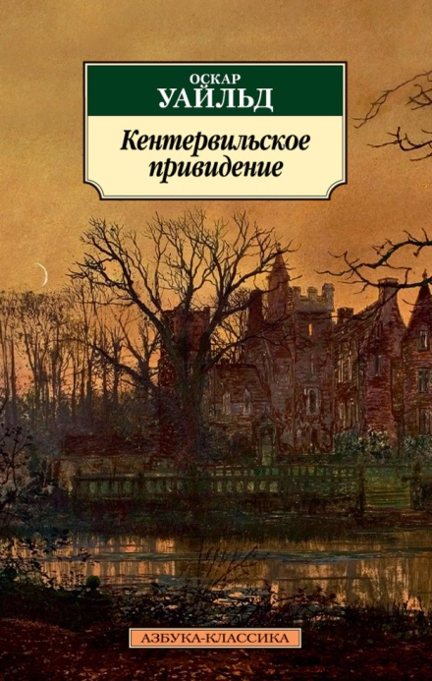

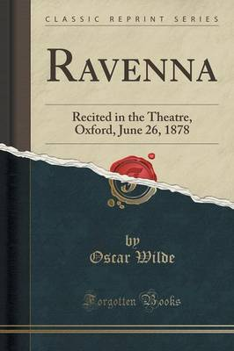


Книги
«Равенна» (1878)
«Сад Эроса» (1881)
«Герцогиня Падуанская» (1883)
«Кентервильское привидение» (1887)
«Преступление лорда Артура Сэвила» (1888)
«„Счастливый принц“ и другие сказки» (1888)
«Портрет Дориана Грея» (1890)
«Саломея» (1891)
«Гранатовый домик» (1891)
«Веер леди Уиндермир» (1892)
«Женщина, не стоящая внимания» (1893)
«Сфинкс» (1894)
«Идеальный муж» (1895)
«Баллада Редингской тюрьмы» (1898)

